Slide 1
Cryptographie

Slide 2
Confidentialité
Authenticité
Intégrité

Slide 3


Confidentialité
?

Slide 4

Authenticité

Slide 5

Chiffres symétriques

Slide 6
Chiffres symétriques
Chiffre de César
Chiffre de Vernam
Chiffre AES

Slide 7
Chiffres asymétriques

Slide 8
Fonctions de hachage
f: S → N, avec S très grand
f est déterministe
f résiste à la préimage
f résiste à la seconde préimage
f résiste aux collisions
Une petite modification du message entraîne une grande modification du hash

Slide 9
Bitcoin
Blockchain : SHA-256
Portefeuilles : secp256k1

Slide 10
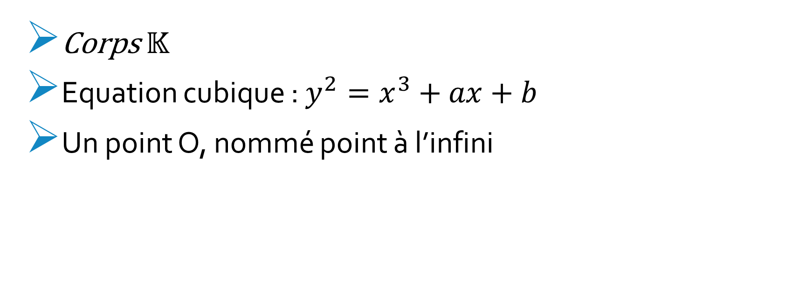
Courbe elliptique
Corps $𝕂$
Equation cubique : $y^{2}=x^{3}+ax+b$
Un point O, nommé point à l’infini

Slide 11
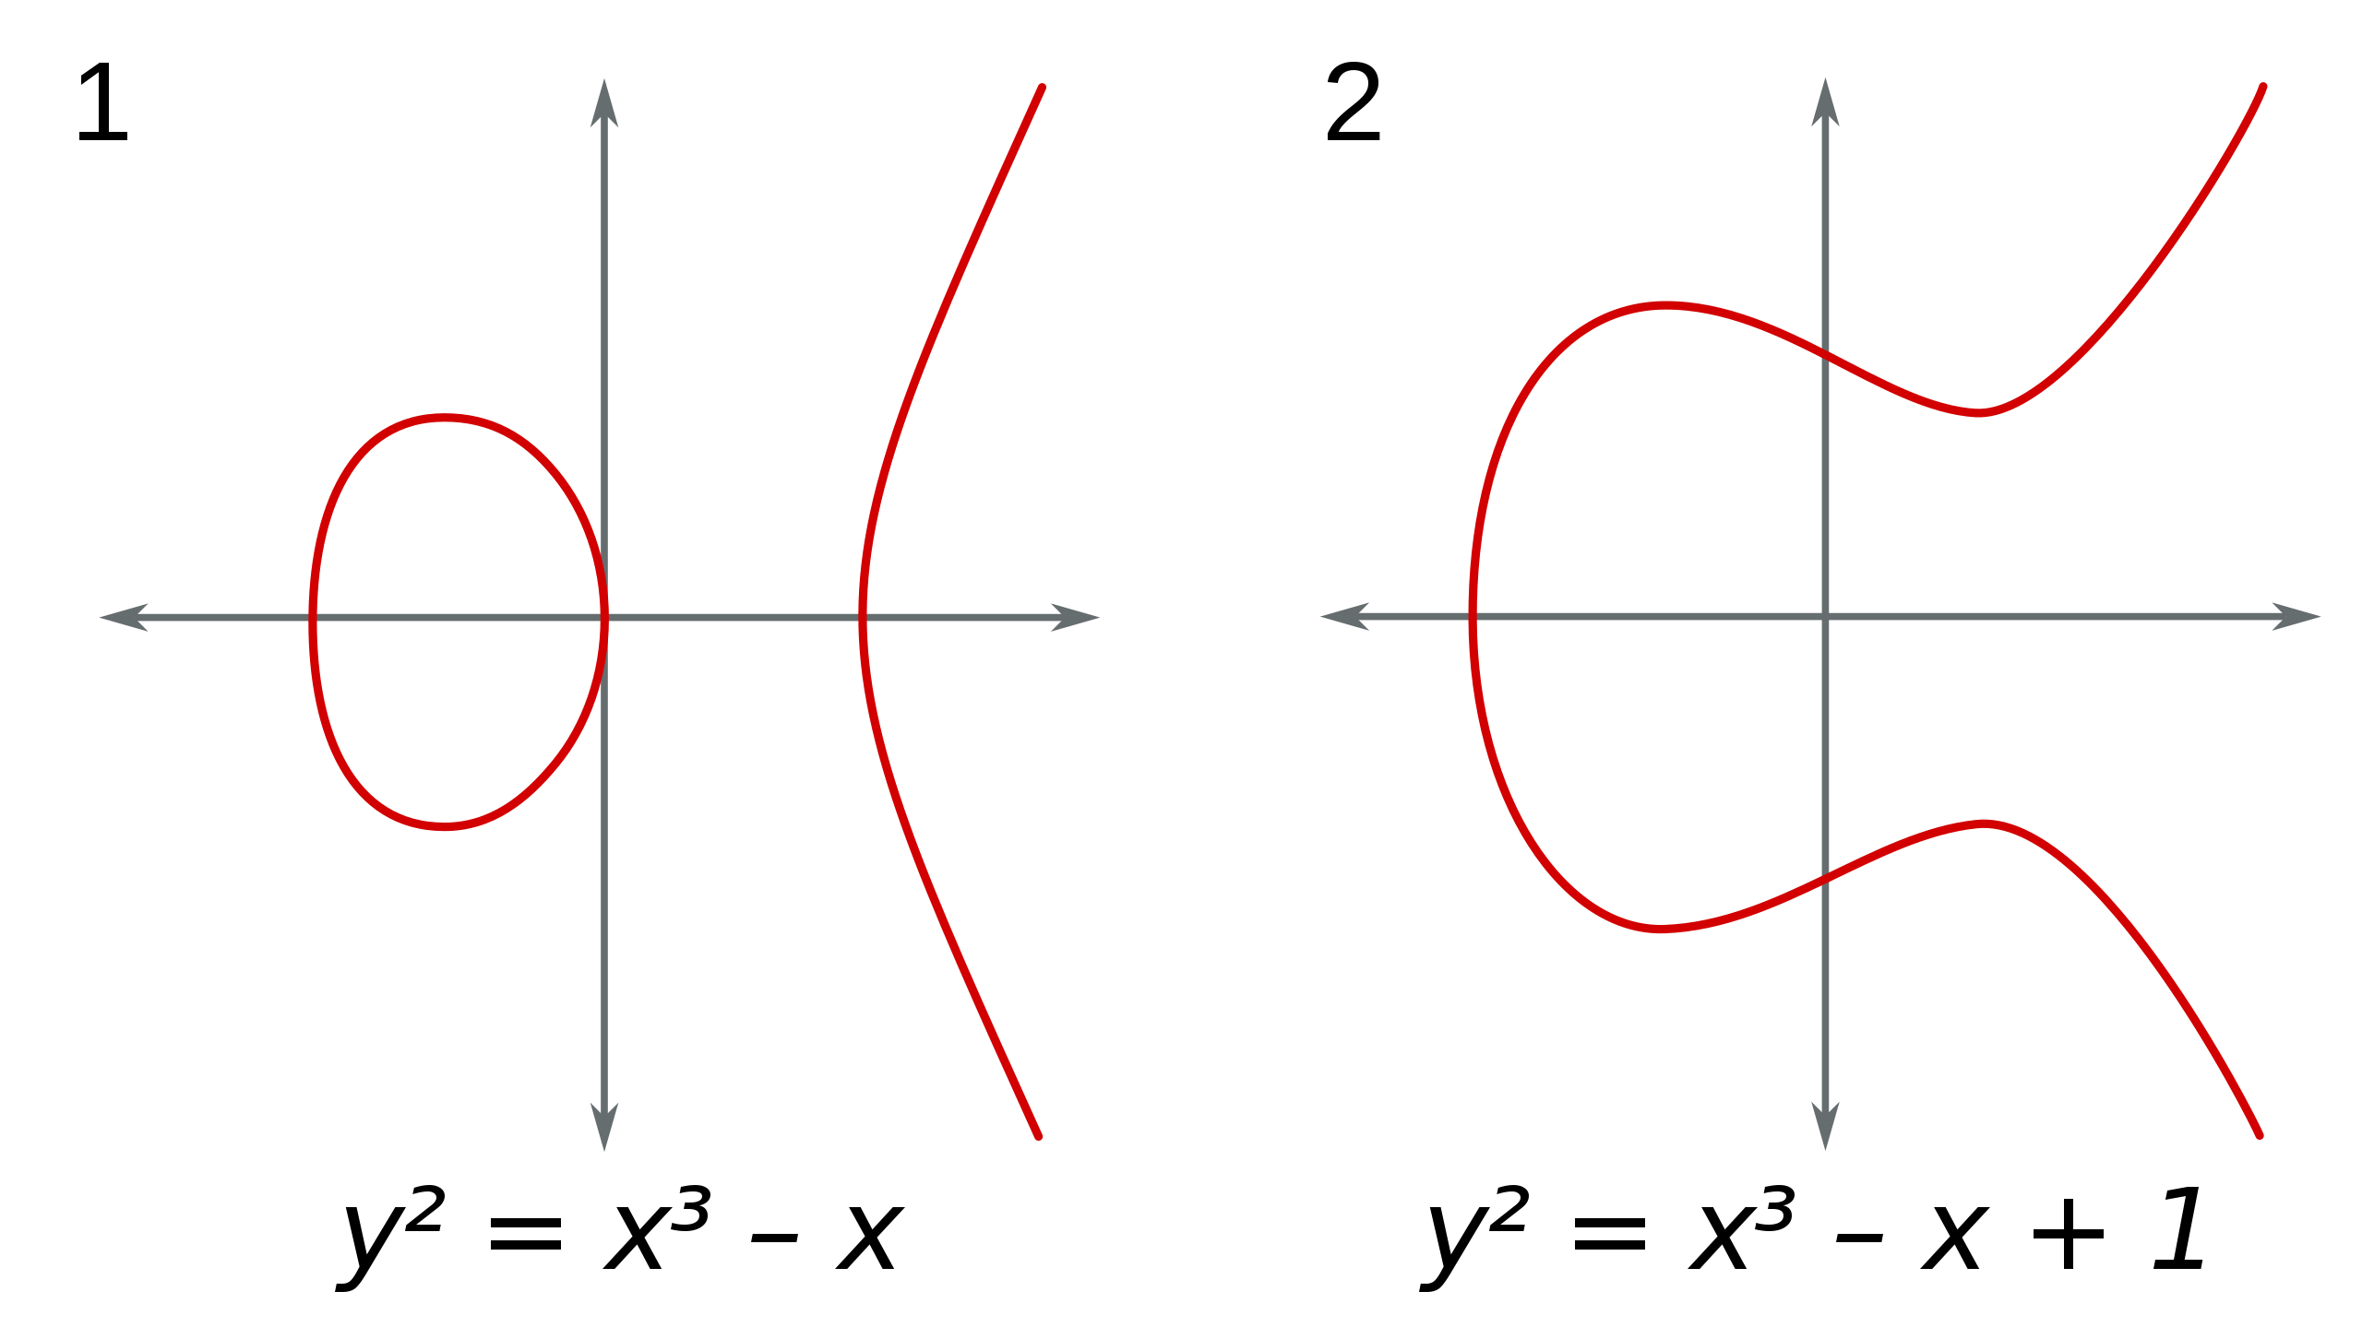

Slide 12
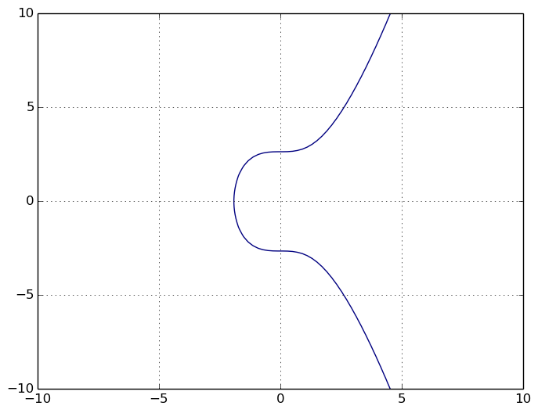

$$y^{2}=x^{3}+7$$

Slide 13
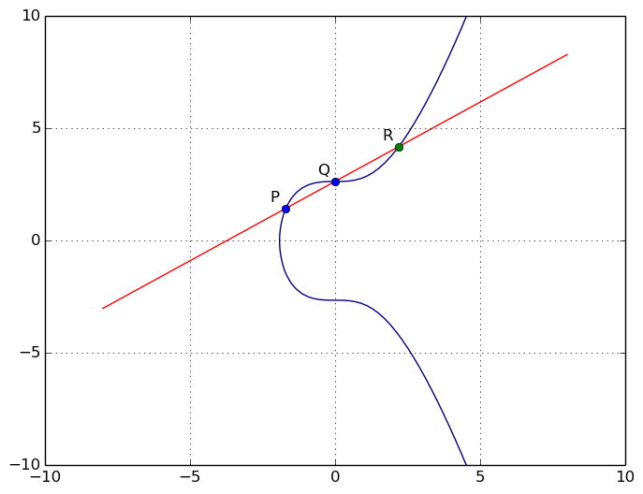

Slide 14
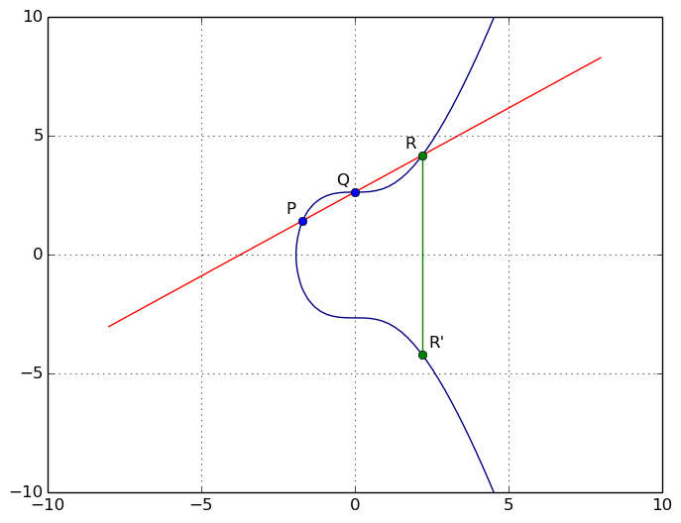

Slide 15
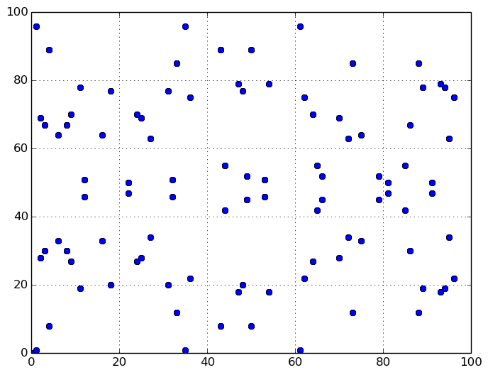

Slide 16

Courbe elliptique en cryptographie
T = (p, a, b, G, n) où :
$𝕂=ℤ/pℤ$
$y²=x^{3}+ax+b$
G est un point de la courbe
n est l’ordre de G

